Slide 1
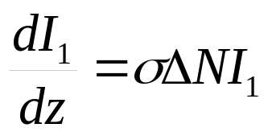
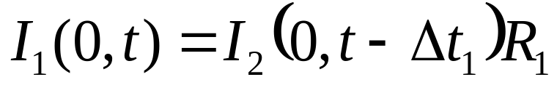
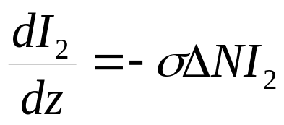
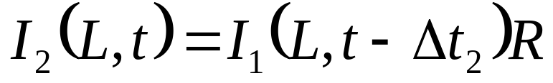
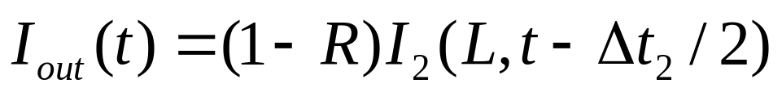
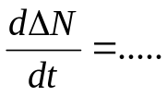
Нестационарная генерация.
Уравнение для интенсивности
L_{c}/2
R₁
λ/4
λ/4
E
R
E
E
E
0
L
поляризатор
z
R, R₁ – коэффициент отражения по интенсивности
(не радиус кривизны !!!)

Slide 2
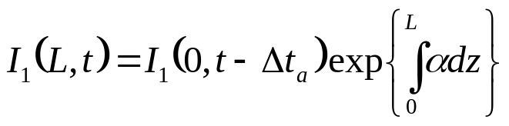
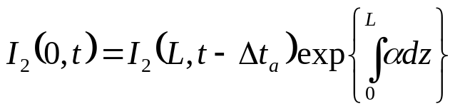


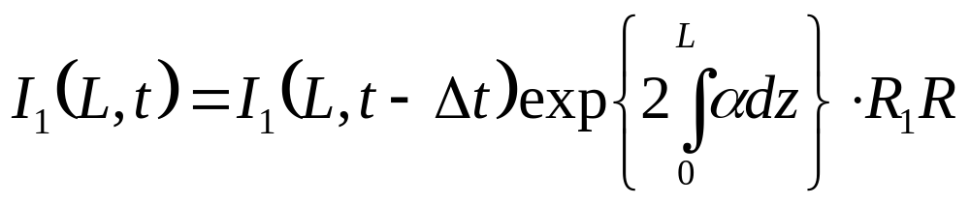
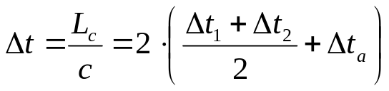
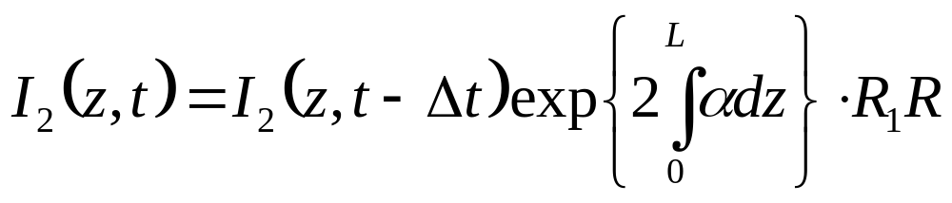
Нестационарная генерация.
Уравнение для интенсивности

Slide 3
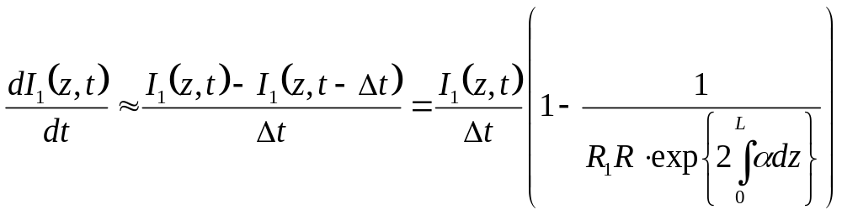
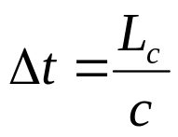
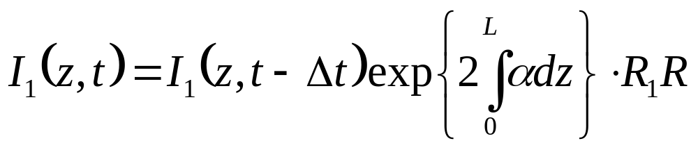
Нестационарная генерация.
Уравнение для интенсивности
ПРИБЛИЖЕНИЕ №1
τ_{pulse}>>Δt=L_{c}/c

Slide 4
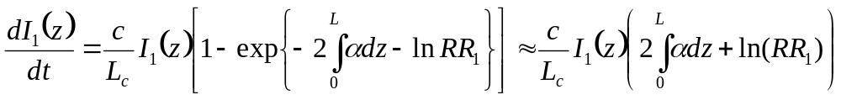
Нестационарная генерация.
Уравнение для интенсивности
ПРИБЛИЖЕНИЕ №1 (то же самое!!!)
изменение интенсивности за обход резонатора мало по сравнению с самой интенсивностью
τ_{pulse}>>Δt=L_{c}/c

Slide 5
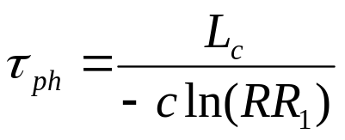
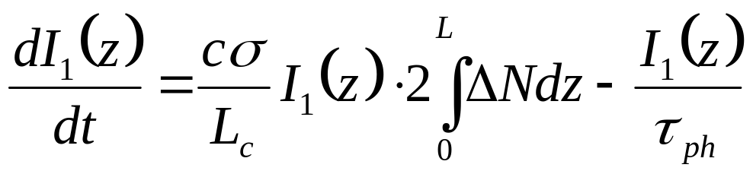

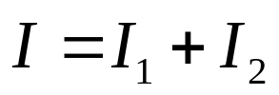
Нестационарная генерация.
Уравнение для интенсивности
Совершенно аналогично получается для I₂ :
+

Slide 6
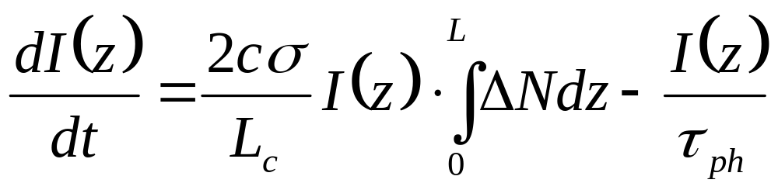
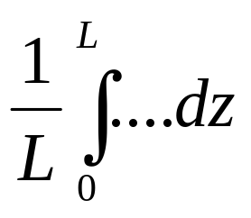
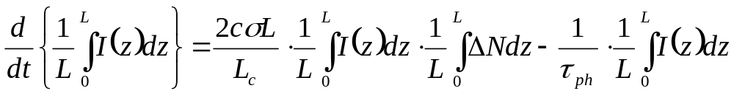
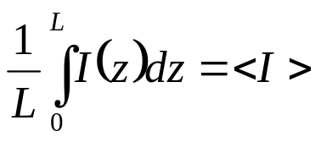
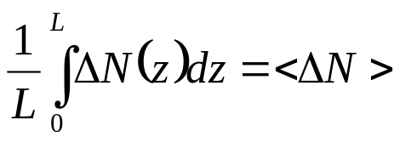
Нестационарная генерация.
Уравнение для интенсивности

Slide 7
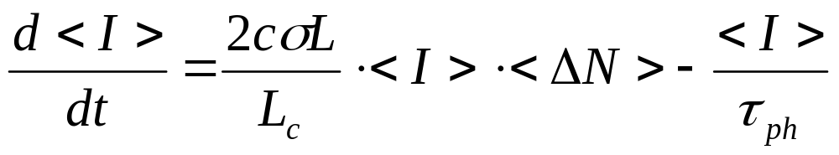
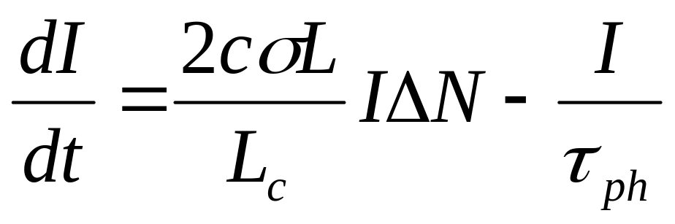
Нестационарная генерация.
Уравнение для интенсивности
и сразу опустим символ усреднения <…>
- одинаково для любой модели (как и раньше).

Slide 8
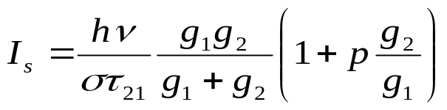
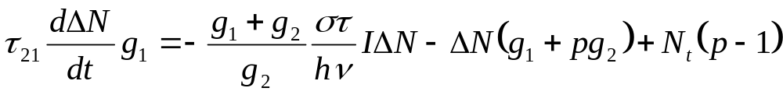
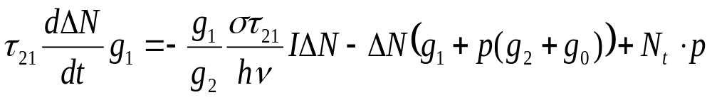
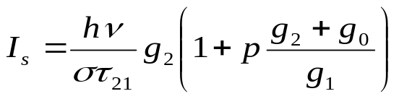
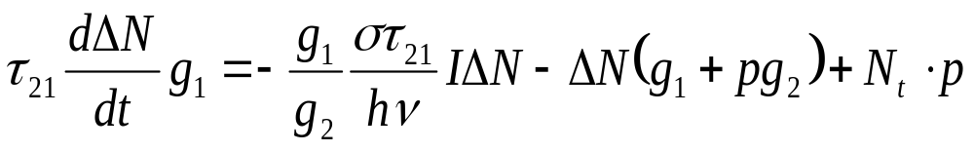
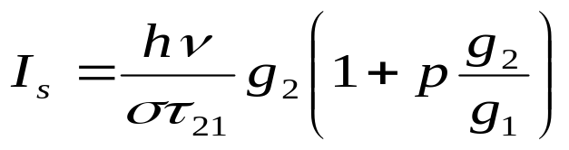
Нестационарная генерация.
Уравнение для ΔN
E₃
E₂
W₁₃
τ₃₂
E₁
E₂
τ₃₁
B₂₁
τ₂₁
hν
B₁₂
W₃₁
E₁
E₂
W₀₂
τ₂₁
hν
B₁₂
B₂₁
E₁
τ₁₀
W₂₀
τ₂₀
E₀
E₃
W₁₃
τ₃₂
E₂
τ₃₁
B₂₁
τ₂₁
hν
B₁₂
E₁
W₃₁
τ₁₀
τ₃₀
E₀

Slide 9
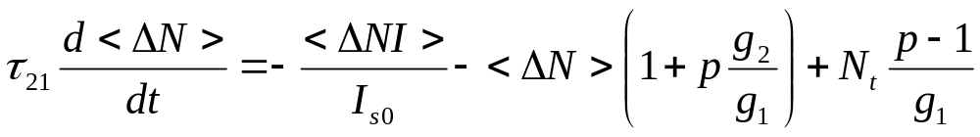
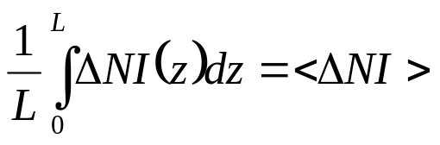
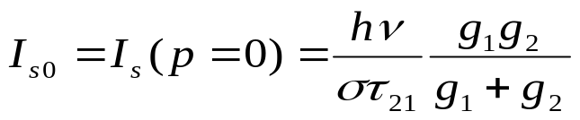
Нестационарная генерация.
Уравнение для ΔN. Двухуровневая схема
E₃
E₂
W₁₃
τ₃₂
E₁
E₂
τ₃₁
B₂₁
τ₂₁
hν
B₁₂
W₃₁
E₁

Slide 10
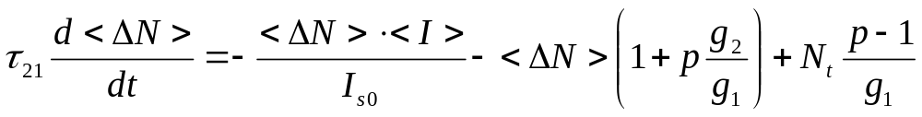
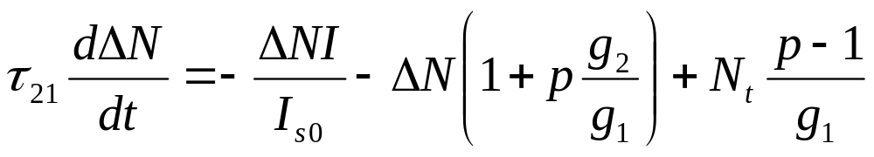
Нестационарная генерация.
Уравнение для ΔN. Двухуровневая схема
ПРИБЛИЖЕНИЕ №2
<ΔNI>=<ΔN><I>
и сразу опустим символ усреднения <…>

Slide 11
Нестационарная генерация.
Уравнение для ΔN. Двухуровневая схема
E₃
E₂
W₁₃
τ₃₂
E₁
E₂
τ₃₁
B₂₁
τ₂₁
hν
B₁₂
W₃₁
E₁

Slide 12
Нестационарная генерация.
Уравнение для ΔN. Трехуровневая схема (тип 1)
E₃
E₂
W₁₃
τ₃₂
E₁
E₂
τ₃₁
B₂₁
τ₂₁
hν
B₁₂
W₃₁
E₁

Slide 13
Нестационарная генерация.
Уравнение для ΔN. Трехуровневая схема (тип 2)
E₂
W₀₂
τ₂₁
hν
B₁₂
B₂₁
E₁
τ₁₀
W₂₀
τ₂₀
E₀
САМОСТОЯТЕЛЬНО

Slide 14
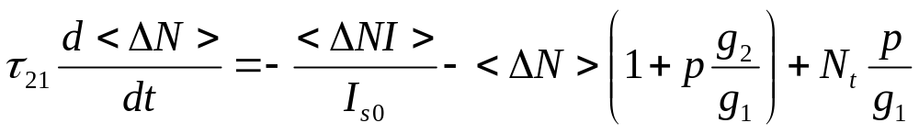
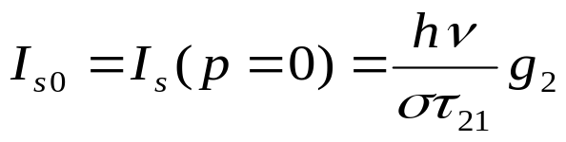
Нестационарная генерация.
Уравнение для ΔN. Четырехуровневая схема
E₃
W₁₃
τ₃₂
E₂
τ₃₁
B₂₁
τ₂₁
hν
B₁₂
E₁
W₃₁
τ₁₀
τ₃₀
E₀
ПРИБЛИЖЕНИЕ №2
<ΔNI>=<ΔN><I>

Slide 15
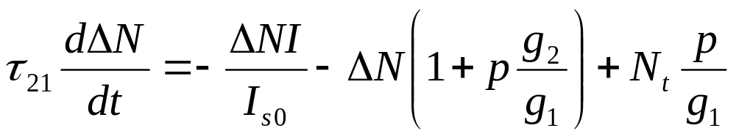
Нестационарная генерация.
Уравнение для ΔN. Четырехуровневая схема
E₃
W₁₃
τ₃₂
E₂
τ₃₁
B₂₁
τ₂₁
hν
B₁₂
E₁
W₃₁
τ₁₀
τ₃₀
E₀

Slide 16
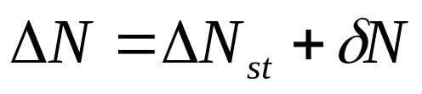
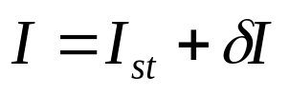
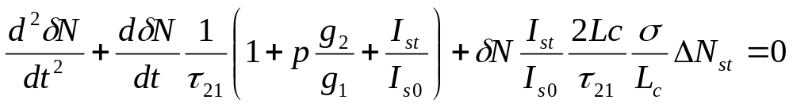

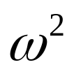
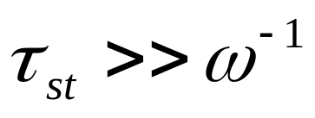
Нестационарная генерация.
Релаксационные колебания. Двухуровневая схема

Slide 17
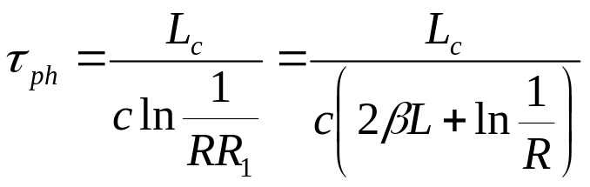
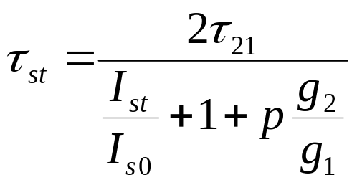
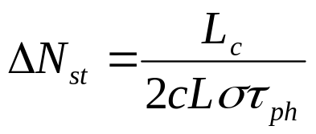
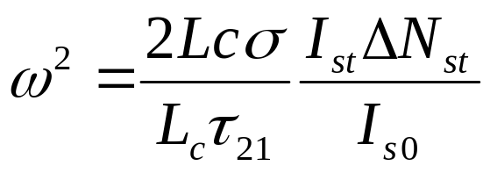
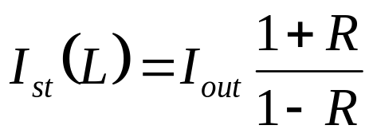
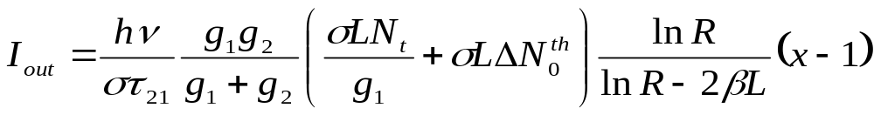
Нестационарная генерация.
Релаксационные колебания. Двухуровневая схема

Slide 18






Нестационарная генерация.
Релаксационные колебания. Двухуровневая схема
Если N_{t}>>ΔN_{st} , то (p_{th}−1)<<1:
Учли, что

Slide 19


Нестационарная генерация.
Релаксационные колебания. Трехуровневая (тип 1)
Если N_{t}>>ΔN_{st} , то (p_{th}−1)<<1:
Учли, что

Slide 20
Нестационарная генерация.
Релаксационные колебания. Трехуровневая (тип 2)
САМОСТОЯТЕЛЬНО

Slide 21
Нестационарная генерация.
Релаксационные колебания. Четырехуровневая схема
то же самое

Slide 22

Нестационарная генерация.
Релаксационные колебания. Четырехуровневая схема

Slide 23




Нестационарная генерация.
Релаксационные колебания. Четырехуровневая схема
Если N_{t}>>ΔN_{st} , то p_{th}<<1:
Учли, что

Slide 24
Нестационарная генерация.
Релаксационные колебания. Свойства
Стационарное состояние устойчиво (поскольку τ_{st}>0).
Если τ₂₁>τ_{ph} , то имеют место релаксационные колебания (устойчивое состояние - фокус)
И время установления, и период колебаний уменьшаются с ростом накачки
δI и δN сдвинуты на 90°. Это имеет ясный физический смысл.
Время установления τ_{st} не зависит от длины резонатора L_{с}
Период колебаний увеличивается с увеличением длины резонатора L_{с}
Частота релаксационных колебаний пропорциональна корню из (x-1), т.е. при небольших превышениях порога сильно зависит от накачки
Релаксационные колебания − шумы лазера

Slide 25
Нестационарная генерация.
Свободная генерация
P_{pump}
t
ΔN
ΔN_{th}
t
5-10 мкс
I
I_{s}
300 нс
t

Slide 26
Нестационарная генерация.
Свободная генерация
накачка
t
последыш

